Slide 1

Presentación Práctica 8 – ASD
OpenMP / MPI
Pedro Escobar Rubio
Alejandro Fernández Trigo
Notes:
Total: 12 diapositivas

Slide 2
Índice
Introducción
1
Descripción de los sistemas
2
Algoritmia
3
Procesamiento paralelo (OpenMP)
4
Procesamiento paralelo (MPI)
5
Conclusiones, bibliografía…
6

Slide 3


Descripción del hardware
<< Hemos usado tres máquinas con prestaciones bastante diferenciables >>
Máquina 1
Intel Core i7-10750H Cornet Lake
Frecuencia: 4489.02 MHz.
Caché: L1 Data: 6 x 32KB.
L1 Inst.: 6 x 32KB.
Level 2: 6 x 256KB.
Level 3: 12MB.
Memoria: DDR4 16GB.
Máquina 2
Intel Core i7-6500U Skylake-U/Y
Frecuencia: 2990.40 MHz.
Caché: L1 Data: 2 x 32KB.
L1 Inst.: 2 x 32KB.
Level 2: 2 x 256KB.
Level 3: 4MB.
Memoria: DDR4 4GB.
Máquina 3
AMD Ryzen 3 2200G Raven Ridge
Frecuencia: 3500.20 MHz.
Caché: L1 Data: 4 x 32KB.
L1 Inst.: 4 x 64KB.
Level 2: 4 x 512KB.
Level 3: 4MB.
Memoria: DDR4 8GB.
PD: Se usa el compilador provisto por las herramientas para C++ de Visual Studio 2022 (17.1.1 v143) sobre Windows 10 64Bits.
Notes:
Se ejecutan los tests en tres máquinas diferenciables; dos de ellas Intel claramente diferentes en prestaciones y una tercera con AMD. Se hace uso de la última versión de Visual Studio 2022 en Windows 10.

Slide 4
Descripción del algoritmo
El algoritmo devuelve un histograma; en cada columna de este se encuentra el número de apariciones de un número (generado de forma aleatoria).
De esta forma, la matriz tendrá un número de filas igual al número de tests (cada test es distinto a los demás), y un número de columnas igual al número de slices que tiene el histograma.
Cada número se calcula de forma aleatoria, haciendo:
slice = (rand() * current_n_slices) / (RAND_MAX + 1);
De esta forma, se determina en que slice se encuentra el número aleatorio y se suma uno en dicha posición de la matriz.

Slide 5
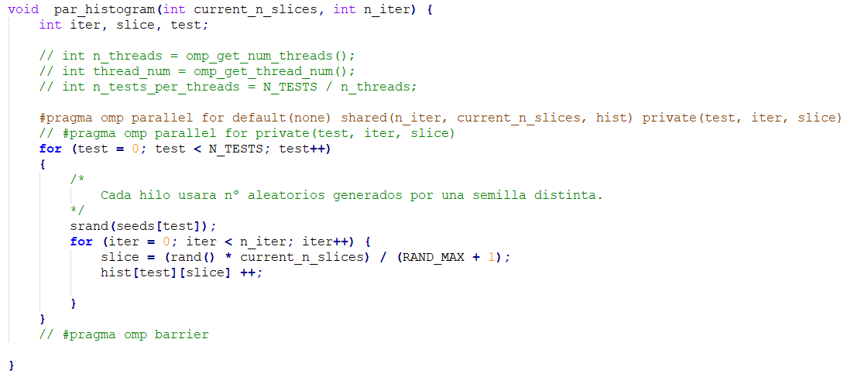
Procesamiento paralelo: OpenMP
Se paraleliza la ejecución de los tests.
Cada hilo consulta solo sus propios índices, sin “machacar” los de los demás.
Notes:
Se paraleliza la ejecución de los tests. Cada hilo generará nº aleatorios con semillas distintas ya que la variable test (usada como semilla para srand()) es diferente en cada caso. Esto es así ya que test, iter y slice son declaradas bajo un ámbito privado en OpenMP.
Esta declaración especifica que ambos acumuladores (test e iter) sean privados (cada hilo tiene el suyo propio). El caso de slice es similar, cada hilo escribe el suyo propio. El resto de variables quedan en un ámbito compartido de forma que sean visibles por todos los hilos. La línea comentada funciona de forma similar.

Slide 6
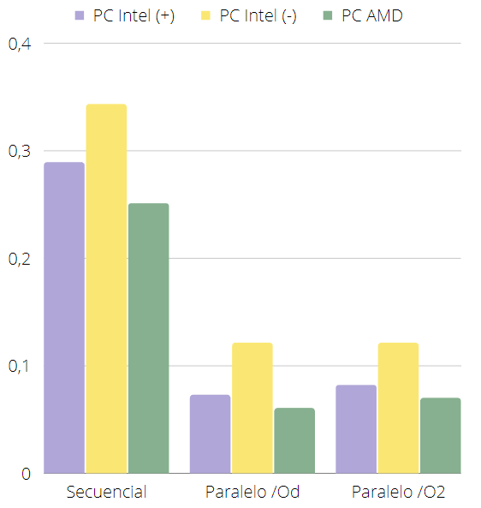
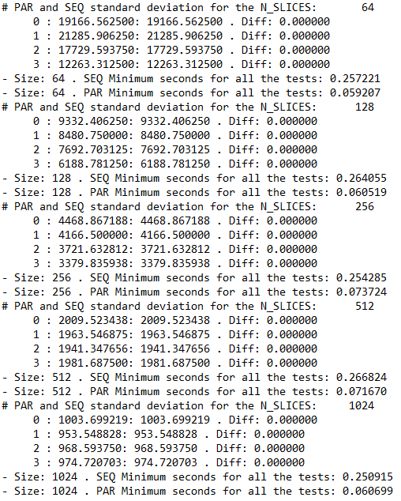
Resultados: OpenMP (I)
<<<<< Comparativa de tiempos medidos para los tres equipos; ¡claras diferencias entre la versión secuencial y las versiones paralelas!
Notes:
Sin instrucciones mejoradas (/IA32), no se hace uso de instrucciones vectoriales mejoradas así que solo se prueban optimizaciones /O2. No se aprecian diferencias sustanciales entre la no optimización (/Od) y la optimización de velocidad (/O2) así que no se muestra más.
Se puede apreciar claramente como la paralelización de los tests hace que la ejecución paralela sea MUCHO más rápida que la versión secuencial independientemente del equipo sobre el que se ejecuta.

Slide 7
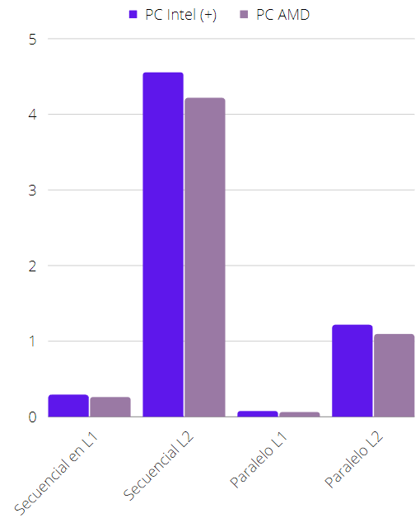
Resultados: OpenMP (II)
<<<<< Diferencias de tiempo cuando saturamos los niveles de caché. Medimos los tiempos sólo sobre un equipo ya que los resultados son similares.
L1 --> 4*32*1024 = 131.072B
¿Y si aumentamos el tamaño de la matriz?
#define MAX_N_SLICES ((RAND_MAX+1)/4)
16384*4*4 = 262.144B >> 131.072B
L2 --> 4*512*1024 = 2.097.152B
#define MAX_N_SLICES ((RAND_MAX+1)*5)
Intentar desbordar niveles de caché más bajos provoca un aumento del tiempo de ejecución demasiado grande.
Notes:
La versión “normal” por defecto se ejecuta en L1 ya que no supera el primer nivel de caché; así está representado en las columnas inferiores.
Tomamos los dos PCs más potentes, y medimos los tiempos al superar el primer nivel de caché. Los cálculos a la derecha corresponden al PC con AMD, su caché L1 tiene un espacio de 131.072Bytes que NO se ocupa a menos que se modifique el nº de SLICES, de forma que MAX_N_SLICES pasa de ((RAND_MAX+1)/32) a ((RAND_MAX+1)/4) que suman un total de 262.144Bytes; superando así a los 131.072 elementos de L1 y forzando a que se acceda al siguiente nivel de caché.
Este acceso a un nivel inferior puede verse representado en las columnas altas de la gráfica (Secuencial L2 y Paralelo L2). Se puede apreciar como la paralelización ayuda en gran medida a reducir el tiempo.
Finalmente, si se quiere superar el 2º nivel de caché es necesario multiplicar incluso la constante RAND_MAX generando un valor enorme que supere los 2.097.152Bytes de L2, pero la ejecución de este programa causa timeouts al ser demasiado lenta.

Slide 8
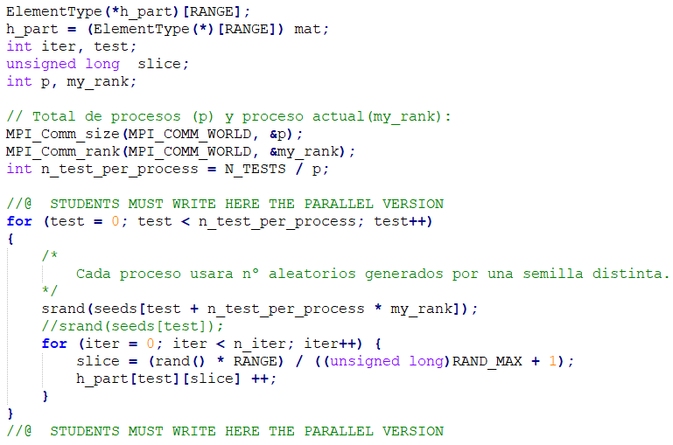
Procesamiento paralelo: MPI
Para que se usen semillas distintas!
0 + 4/4 * 0
0 + 4/4 * 1
….
(Para n=4 y N_TESTS=4, n_test_per_process = 1)
Notes:
Al escribir en h_part estás escribiendo en la dirección de memoria reservada por hist_partial. La llamada a la función se hace como par_histogram(N_ITERATIONS, hist_partial);
Cada hist_partial tiene como tamaño: n_test_per_process * RANGE
Para que cada semilla sea distinta, ya que test se repetirá, se suma lo siguiente:
4 * 0
4 * 1
4 * 2
4 * 3
Gracias a n_test_per_process * my_rank

Slide 9
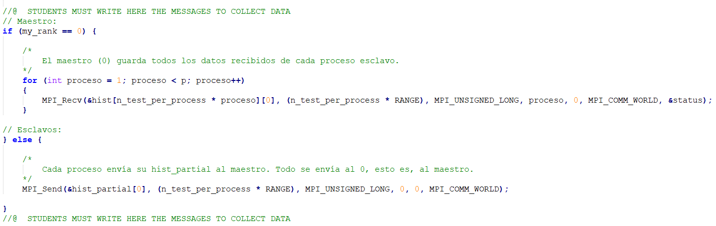
Procesamiento paralelo: MPI
Notes:
Los resultados se escriben en la dirección de memoria de hist_partial. Esta variable no es compartida, por lo que cada proceso tiene su copia; no pueden escribir todos los procesos en hist de forma directa (no existen variables compartidas).
El tamaño de lo que se envía, corresponde al nº de test que realiza cada proceso multiplicado por el RANGO. Todo se envía al proceso 0, esto es, al maestro.
El maestro recorre cada proceso (desde el 1); recibe lo enviado por cada uno y escribe en la posición (n_test_per_process * proceso) de la matriz resultante. El recorrido de escritura para un N_TESTS=16 y p=4 será:
4 * 0
4 * 1
4 * 2
4 * 3
Esto es así porque int n_test_per_process = N_TESTS / p ------> 16/4 = 4

Slide 10
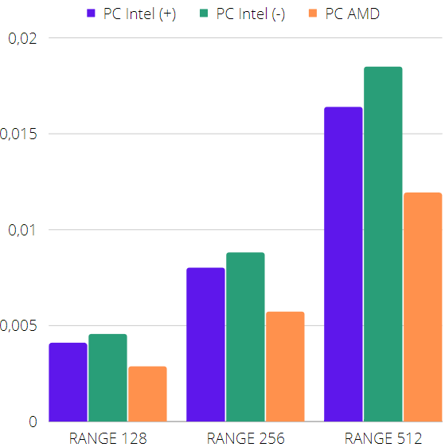
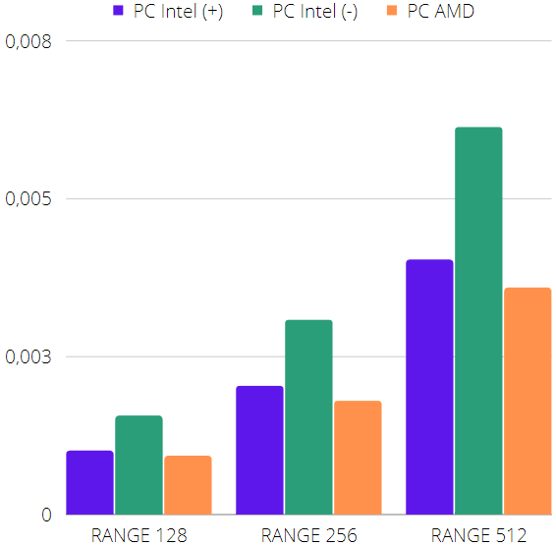


Resultados: MPI (I)
mpiexec –n 4 ASD-P8-MPI.exe
SECUENCIAL
PARALELO n=4
Notes:
Se puede apreciar la diferencia en los tiempos entre la ejecución secuencial y paralela. En la ejecución secuencial los tiempos máximos rondan los 0.015 mientras que paralelizando bajan hasta una unidad de magnitud, hasta los 0.005.

Slide 11
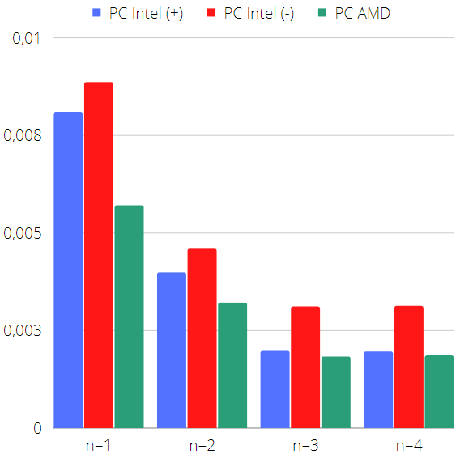

Resultados: MPI (II)
<<<<< Para el tamaño prefijado de RANGE = 256, vemos las diferencias en el rendimiento paralelo para distintos nº de procesos (n).
La secuencia de ejecución para N_TESTS = 4 sería:
4/1 = 4
4/2 = 2
4/3 = 1,333… = 1
4/4 = 1
¡Es igual!
Notes:
Para el tamaño del problema que se daba por defecto, probamos a ejecutar sobre las tres máquinas con distintos nº de procesos (n).
Puede verse como según aumenta el nº de procesos, la paralelización reduce el tiempo de ejecución en gran medida.
Pasa un caso curioso debido a la constante N_TESTS; si N_TESTS = 4 y n=4, n_test_per_process = 1. Pero la división es entera (son ints) así que la parte decimal se elimina, por lo tanto la secuencia de ejecutar es:
4/1 = 4
4/2 = 2
4/3 = 1.33… que queda en 1
4/4 = 1
,y por tanto, la ejecución de n=3 y n=4 ¡es IGUAL! ya que de la variable n_test_per_process depende el bucle paralelo y la generación de nº aletorios.

Slide 12

¿Alguna pregunta?
* Copia completa del proyecto/código AQUÍ.

